Slide 1
인공지능을 활용한
반자동 데이터 라벨링 플랫폼
김수민
Notes:
인공지능을 활용한 반자동 데이터 라벨링 플랫폼 발표를 시작하겠습니다.

Slide 2
목차
프로젝트 개요
데이터 라벨링이란?
데이터 라벨링 보조 서비스
활용 목표
플랫폼 효율성
구현
React
데이터 구조
mongoDB
tesseract
시현 영상
향후 목표
Notes:
목차입니다. 프로젝트 개요, 구현, 시현 영상, 향후 목표 순으로 발표를 진행하겠습니다.

Slide 3

Notes:
데이터 라벨링이 무엇인지 설명하는 짧은 동영상입니다.
데이터 라벨링은 이런 식으로 ai 학습 데이터를 만들기 위해 데이터에 라벨을 붙이는 작업입니다.
데이터 라벨링 작업은 자동화가 어려워 사람이 일일히 데이터에 라벨을 붙여야 합니다.
그래서 데이터 라벨링은 영상 제목처럼 데이터 눈알 붙이기라고 표현하기도 합니다.

Slide 4
데이터 라벨링이란
라벨링
전
데이터
사람이 직접 라벨링
라벨링 완료 데이터
AI 학습 데이터를 만들기 위해 데이터에 라벨을 붙이는 작업
Notes:
저는 방금 뉴스에 나온 “크라우드 웍스” 라는 데이터 라벨링 플랫폼과 2019년도에 데이터 바우처 사업에 참여해서 데이터 라벨링 작업을 굉장히 많이 해보았습니다.
데이터 라벨링을 하면서 일일히 라벨링 작업을 해야 하는 점에서 불편함을 많이 느꼈고, 자동화 할 수 있는 부분이 있을까 생각해보았습니다.
그게 제가 ai를 활용한 라벨링 보조 플랫폼을 생각하게 된 계기입니다.

Slide 5
데이터 라벨링 보조 플랫폼
라벨링
전
데이터
AI로
1차 라벨링
사람이
라벨링
검수
라벨링 완료 데이터
AI로 라벨링된 라벨을 작업자가 검수
Notes:
라벨링 보조 플랫폼에선 ai가 먼저 라벨을 식별하고 그 후에 작업자가 라벨링 작업을 합니다.
앞서 말했던 데이터 눈알 붙이기에 비유하자면 그 전 까진 사람이 손으로 직접 눈알을 붙였다면 이제 눈알 붙이는 기계를 이용해서 눈알을 붙이는 셈입니다.

Slide 6
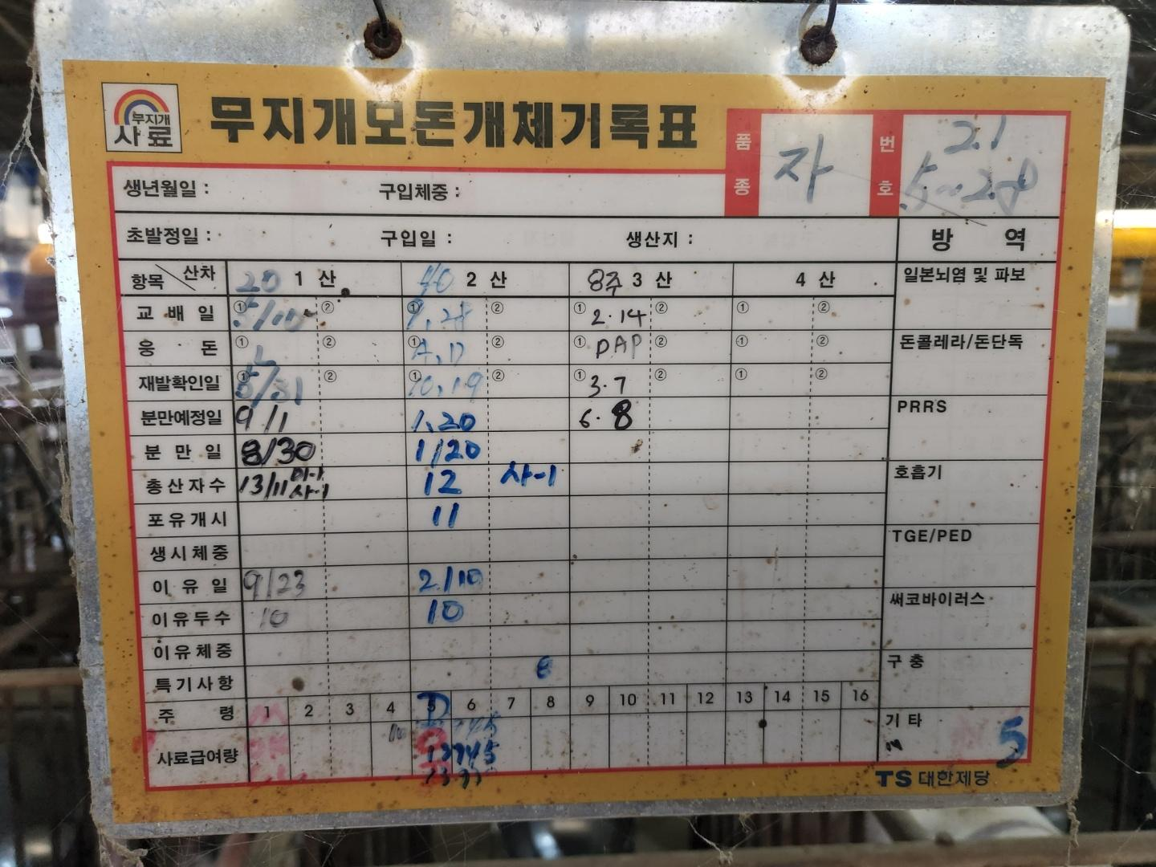
활용 목표
현황판 손글씨 데이터
Notes:
플랫폼을 활용할 분야는 사진, 이미지, 음성, 동영상 등 데이터 라벨링이 필요한 분야라면 어디서든 사용 가능합니다.
그래서 이번 캡스톤 디자인에서 플랫폼을 어떤 분야에 적용할지 생각하다 축사에서 사용하는 돼지의 정보에 대한 현황판 손글씨 데이터를 제공 받았습니다.
해당 현황표는 한 마리의 돼지에 대한 정보입니다.
이번 캡스톤 디자인은 라벨링 플랫폼의 구현과 손글씨 탐지 모델을 학습 시키고 라벨링 플랫폼에 손글씨 탐지 모델을 탑재해서 돼지 현황판 라벨링을 최대한 쉽게 하는 것이 목표입니다.

Slide 7
플랫폼 효율성
AI 보조 라벨링
평균 45.2초
기존 라벨링
평균 67.4초
32%
데이터 10개 기준
Notes:
플랫폼의 효율성에 대해 설명하겠습니다.
기존의 라벨링 방식과 ai의 보조를 받은 라벨링을 각각 진행한 결과 평균 32% 의 속도 차이를 보였습니다.
탐지 모델의 성능을 더 향상시킬수록 격차는 더 벌어질 것으로 예상됩니다.

Slide 8
구현

Slide 9
주요 기술
GraphQL
BACK-END
React
FRONT-END
mongoDB
Database
tesseract
Notes:
주요 기술을 설명하겠습니다.
front-end로는 react를 사용했고 back-end로 graphql server를 사용했습니다.
database는 mongoDB를 사용했고, 글자탐지 알고리즘으로 tesseract를 사용했습니다.

Slide 10

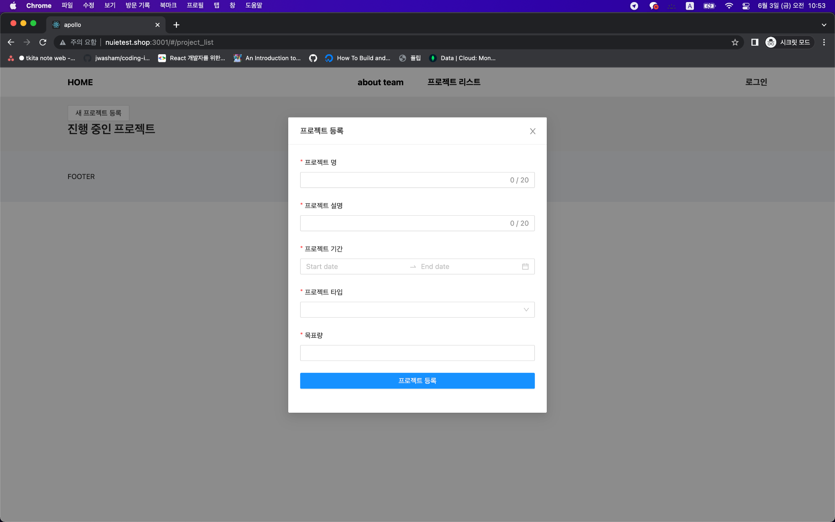

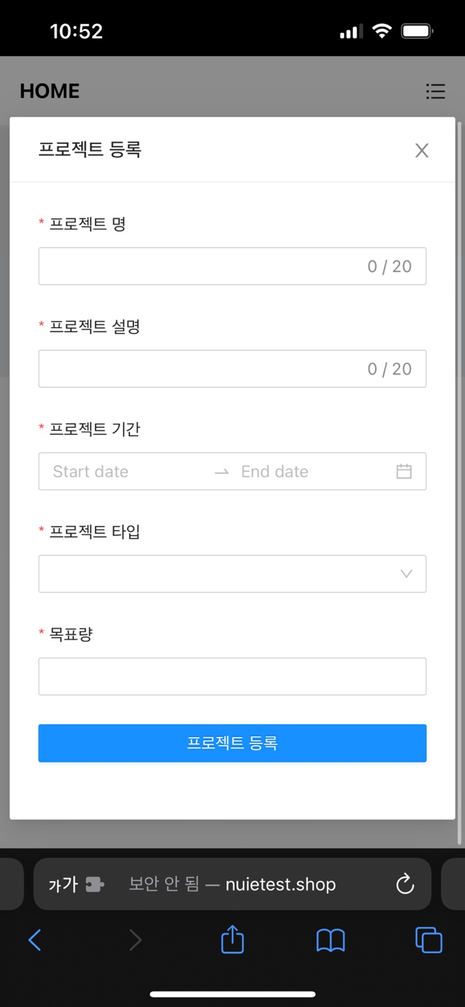
React
동적인 웹 제작에 유리
ant design UI 라이브러리
GraphQL 서버와 통신을 위한 Apollo

Slide 11
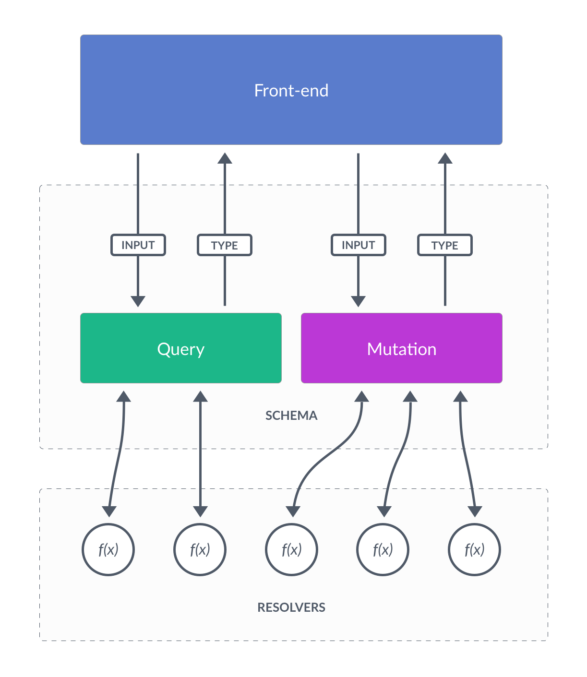
데이터 구조
Query: GraphQL 서버의 읽기 전용 연산 (GET)
Mutation: GraphQL 서버의 읽기-쓰기 연산 (POST)
Resolver: Query, Mutation에 대한 처리 (MVC Controller)
Schema: Query, Mutation의 Input Output Return 정의
REACT
GraphQL
MongoDB
Notes:
전체적인 데이터 구조입니다.
먼저 react front-end에서 query나 mutation을 요청합니다.
query는 REST API의 GET과 유사한 형태로 데이터를 요청하는 역할입니다. 예를 들어 프로젝트 목록을 가져오거나 이미지를 가져옵니다.
mutation은 REST API의 POST와 유사한 형태로 데이터를 변조하는 역할입니다. 예를 들어 작업을 업로드 하거나 이미지를 업로드 합니다.
query나 mutation요청은 resolver로 가게 됩니다. resolver에서 요청에 맞는 작업을 수행합니다. mongoDB에 값을 읽고 쓰거나 토큰을 발급하는것과 같은 모든 backend 기능들은 resolver에서 수행합니다.
query 나 mutation의 input과 output은 schema라는 형태로 정의되어있습니다. 사용자가 작성한 스키마를 기준으로 데이터를 먼저 검사합니다. 스키마에 어긋나는 데이터가 있으면 에러를 발생시킵니다.

Slide 12
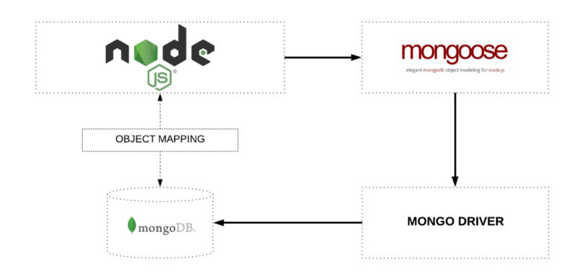
MongoDB
Database - Collection (table) - Document (Row)
mongoose를 사용하여 schema로 데이터 검사
schema-less의 장점은 사라지지 않음
Notes:
생략해도 될 듯

Slide 13
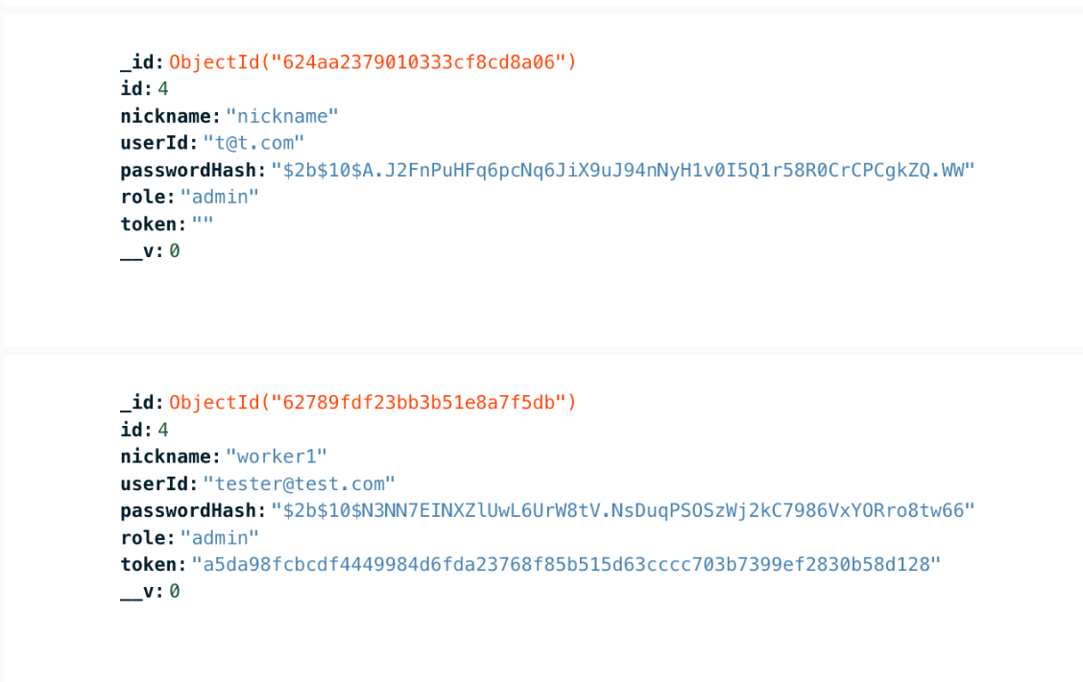
MongoDB User Collection (Table)
Client
Server
database → collection → document
사용자가 id와 pw를 입력해 로그인
요청을 확인하고
token 발급
클라이언트에 JWT 전달
헤더에 JWT 전달
JWT 서명을 체크하고
사용자 정보 확인
요청에 대한 응답 전달
Notes:
mongodb collection의 예시입니다.

Slide 14
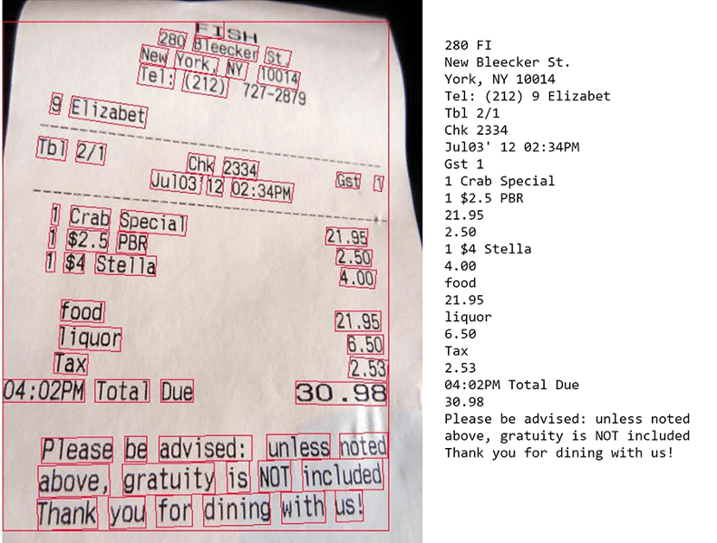
tesseract
Notes:
플랫폼에 탑재한 글자탐지 알고리즘으로 테서랙트를 사용했습니다.
테서랙트에 이미지를 입력하면 이미지에 있는 글자의 좌표와 그 글자 어떤 글자인지 식별해주는 엔진입니다.
기본적으로 여러 language들이 공개되어있지만 손글씨 탐지를 위해 직접 langdata를 생성하고 학습시켜서 탑재했습니다.

Slide 15

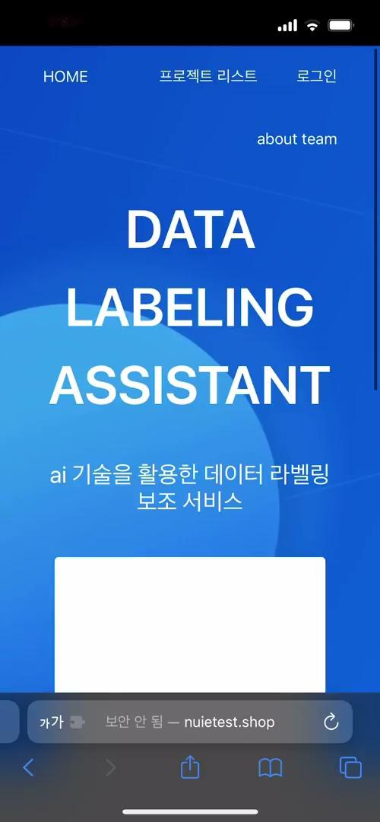
회원가입
로그인
프로젝트
생성
이미지 업로드
ai 라벨링
작업자 라벨링
라벨링 데이터 추출
Notes:
모바일과 pc에서 동일하게 작동하는걸 보여드리기 위해서 영상을 두개 촬영했고, 설명은 pc 화면 기준으로 하겠습니다.
회원가입 화면입니다. 회원가입에 필요한 정보들을 입력하고 있고, 패스워드는 SHA256 해시 함수를 사용해서 해시값으로 저장이 됩니다. 폼 체크도 완벽하게 하고있습니다.
로그인을 하게되면 JWT 토큰을 발급받습니다. 토큰을 이용해서 보이지 않았던 프로젝트 목록을 불러오는 모습입니다.
프로젝트 생성 화면입니다. 프로젝트에 필요한 정보들을 입력합니다.
이미지 업로드 화면입니다. pc에선 녹화가 되지 않았는데, 두장의 이미지를 업로드 했습니다.
업로드한 이미지를 볼 수 있는 화면입니다. 방금 업로드 했기 때문에 ai 라벨링과 worker 라벨링 모두 false로 되어있습니다. 이미지는 자유롭게 삭제할 수 있습니다.
테서렉트 페이지로 이동하게 되면 서버에 탑재되어있는 테서랙트 엔진으로 방금 업로드한 이미지의 ai 라벨링을 수행합니다.
사용자 라벨링 화면에 들어가면 방금 ai가 라벨링한 데이터들이 들어가 있습니다. 이런식으로 ai가 먼저 라벨링을 하고 사람이 그 데이터를 수정하기만 하면 라벨링 시간을 엄청나게 줄일 수 있습니다. 라벨 추가, 수정, 삭제도 자유롭게 가능합니다.
다시 업로드된 이미지를 확인하면, ai 라벨링과 worker 라벨링 모두 true로 되어 있습니다.
라벨링한 데이터를 csv파일로 추출하는 기능입니다. 이렇게 추출한 csv파일은 서버에 탑재되는 ai를 다시 학습시키거나, 라벨링 데이터가 필요한 곳에 공급할 수 있습니다.

Slide 16
향후목표
OCR 모델의 성능 개선
여러 OCR 모델을 탑재해 원하는 모델을 선택해 탐지하는 기능
Notes:
향후 목표입니다.
tesseract ocr 모델의 성능을 개선시키는게 최우선 목표이고 여러 ocr 모델을 탑재해 원하는 모델을 선택해 탐지하는 기능을 추가할 예정입니다.

Slide 17
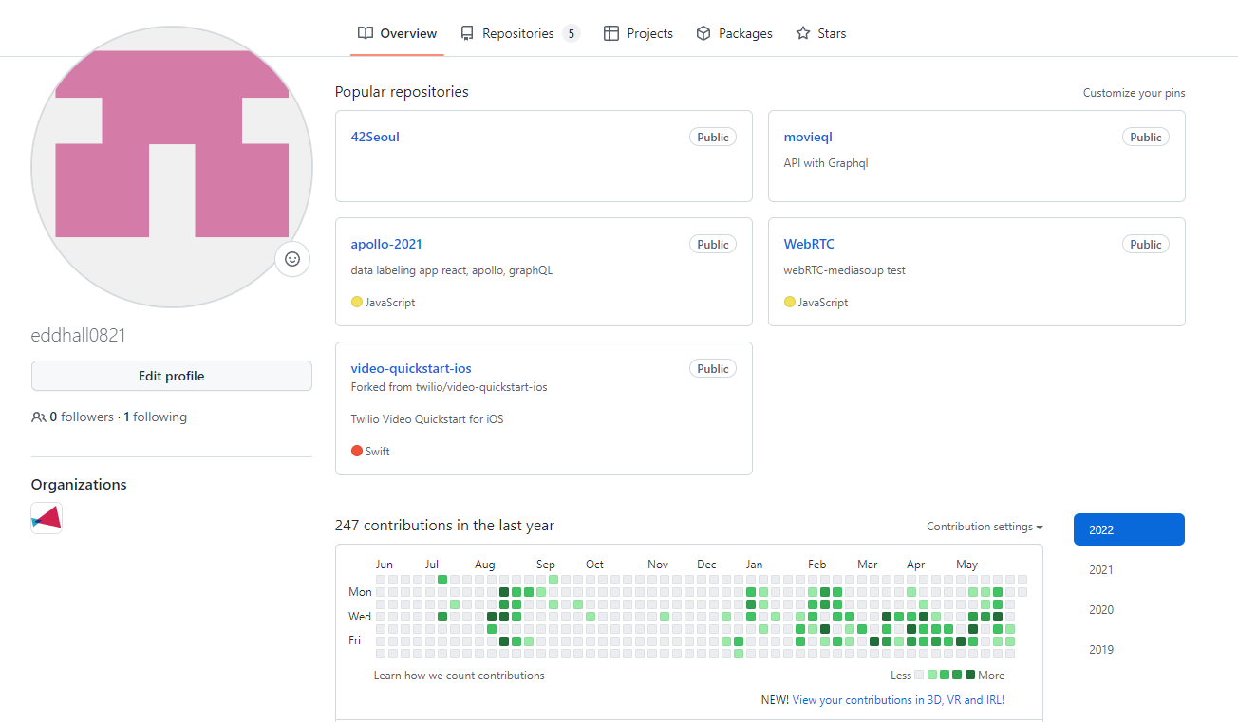
nuietest.shop:3000
github.com/eddhall0821
Notes:
위의 url에 들어가시면 linux에서 nginx 기반으로 실제 서비스하고있는 플랫폼에 접속할 수 있고 모든 코드는 제 github repository에 오픈소스로 공개해두었습니다.

